Slide 1
II - Technické prostředky podnikové infrastruktury

Slide 2
IM a jeho role - ICT v podnikové infrastruktuře
Řízení zdrojů ICT – pracovní náplň IM, vazba na ICT oddělení.
Informatizace procesů v podniku s ohledem na aktuální možnosti a trendy v ICT.
Akvizice HW & SW, implementace IS (EIZ, CRM, atd.).
Správa dat, databází a datových toků
Webová prezentace organizace (nasazení, správa CMS)
Optimalizace využití ICT = Konsolidace ICT (virtualializace, terminálový přístup, atd.)
Zajištění bezpečnosti (širší problematika zahrnující el. podpisy, doménové certifikáty, vzdálené přístupy do sítě, zabezpečení dat)
Archivace dat (v návaznosti na Spisový a skartační rejstřík)

Slide 3
HW v podnikové infrastruktuře - PC
Superpočítače
Používají se pro řešení mimořádně složitých technických výpočtů, řízení speciálních systémů a provádění simulací
Střediskové počítače
Používají se pro řízení IS velkých firem, zpracování rozsáhlých dávkových úloh a bází dat.
Počítače střední třídy
Využívají se ve středních a menších firmách pro práci s graficky náročnými aplikacemi a terminálovém využití. Patří sem výkonné pracovní stanice (workstation) a servery.
Osobní počítače & Tablety
Představují nejrozsáhlejší skupinu počítačů. Pokrývají široké oblasti aplikací od osobní informatiky, kancelářské systémy až k řízení technologických procesů.

Slide 4
HW v podnikové infrastruktuře - Periferie, prvky sítě, příslušenství
Kopírky, tiskárny, skenery, faxy, telefony, tel. ústředny.
Směrovače, Rozbočovače, Opakovače, Mosty, Brány, Wi-fi, AP, atd.
Klávesnice, myši, čtečky paměťových a čipových karet.
Zajištění mobilního přístupu k firemní síti – modemy GSM (GPRS, EDGE, 3G, LTE?).
Datová uložiště – NAS, RAID, atd.
Uninterruptible Power Supply (Source) - UPS

Slide 5
Podniková síť
aktivní prvky sítě & uzly
protokoly sítě (TCP/IP, FTP, IMAP, POP3, SMTP, DHCP, DNS, WEBDAV, atd.)
přenosová média (kabely, radiová bezdrátová komunikace, optická bezdrátová komunikace)
platformy (OS) a jejich vzájemná kompatibilita
architektura sítě (klient-server)
PAN, LAN, MAN, WAN, WLAN
VNP
DOMÉNOVÉ ŘEŠENÍ, WORKGROUP.
INTRANET - SharePoint
Notes:
O kvalitě internetového připojení rozhoduje:
agregace (tj. kolik uživatelů sdílí jednu linku)
doba odezvy (dlouhé odezvy mohou mít negativní vliv např. při internetové telefonii)
rychlost připojení poslední míle
technologie použitá pro připojení poslední míle

Slide 6
Datová & přenosová média
magnetická (FDD, HDD, datové pásky pro zálohy)
optická (CD, DVD, Blue-Ray)
elektronická (NAND – SSD, FLASH DISKY)
přenosová média = kabely, bezdrátové spojení apod.
Network Attached Storage – NAS – datové uložiště v síti
Bezpečnost v případě výpadku řešena přidáním komponent zajišťující redundanci dat = systém RAID.

Slide 7
Cloud computing
Cloud computing lze vyjádřit jako: "řadu procesů, technologií a obchodních modelů, které umožní dodat ICT (software, platformu, hardware) jako službu, a to na vyžádání a pružně."
Služby a programy jsou uloženy na serverech na internetu ve vzdálených datových centrech, k nimž mohou klienti přistupovat prostřednictvím webových aplikací nebo klienta dané aplikace.
Jeden z hlavních vývojových trendů v ICT

Slide 8
Výhody Cloud computingu
aplikace hostovány jinou společností (outsourcing), uživatel ušetří finanční prostředky, které by jinak připadly na údržbu a zařízení.
odpadá starost o permanentní aktualizace SW.
jednoduchost využívání hostovaných aplikací prakticky odkudkoli s přístupem na Internet.
Průkopníci cloud computingu: Amazon, Google, Micorosft, IBM a Yahoo!

Slide 9
Nevýhody Cloud computingu
závislost na Internetovém připojení
uživatel se může dostat do sítě, ve které jsou blokovány některé porty (nedostane se ke službě)
obava o interní citlivá data svěřená druhé straně (cizí firmě)
prozatím nedostatek zkušeností (a povědomí) s tímto řešením

Slide 10
Cloud computing - služby
Software jako služba (SaaS)
Softwarové aplikace jsou poskytované přes Internet jako služby zákazníkům. Hostované aplikace nemusí klient nijak spravovat ani instalovat. O vše se stará poskytovatel služby. Klienti potřebují pouze přístup k webu.
Pokud se SaaS (dále jen SaaS) využívá společně s dalším softwarem, označuje se jako "mashup" nebo "plugin."

Slide 11
Cloud computing - služby
Platforma jako služba (PaaS)
Platforma jako služba (dále jen PaaS) je založena na jazyku HTML nebo JavaScriptu. Na klientovi je postarat se o správu, instalaci a provoz aplikace."PaaS poskytuje všechny prostředky nutné k vytváření aplikací a služeb výlučně z Internetu, aniž by bylo potřeba stahovat nebo instalovat software.“

Slide 12
Cloud computing - služby
Hardware jako služba (HaaS)
Na rozdíl od předchozích služeb neposkytuje Hardware jako služba žádnou aplikaci, ale naopak hardware. Klient si může pronajmout: "místo na serveru, síťová zařízení, paměť, cykly procesoru, úložné místo.“ HaaS se označuje také jako Infastruktura jako služba (dále jen IaaS).
Základní typy:
Veřejný cloud (Public cloud) – zdroje se sdílí s ostatními zákazníky,
Soukromý cloud (Private cloud) – zdroje jsou vyhrazeny pro jednoho zákazníka,
Komunitní cloud (Community cloud) – zdroje jsou sdíleny v rámci skupiny,
Hybridní cloud – složený z více cloudů, např. soukromého a veřejného

Slide 13
Cloud computing - služby
Aplikace cloudu:
aplikace typu peer-to-peer (Skype)
webové aplikace (MySpace, YouTube)
SaaS (Google Apps, Office 365)
software plus služby (Microsoft Online Services)

Slide 14
OLAP systémy a datová uložiště
Datové sklady (Data Warehouse DW) – speciální datové uložiště pro dlouhodobé ukládání dat
DW jsou využívány tzv. systémy OLAP (Online Analytical Processing).
Liší se od transakčního zpracování (OLTP)
OLAP pracují s neměnnými daty (pouze se pravidelně přidávají) a jsou transponovány z více zdrojů.
Nad daty se provádí statistické a analytické výpočty.

Slide 15
OLAP systémy a datová uložiště
Data jsou do DW ukládána dávkově s možností redundance dat. (= datové struktury v DW nemusí odpovídat struktuře dat v provozní databázi).
Dochází k očištění dat a k převodu tzv. datovou pumpou.
Data v DW zůstávají i po provedení výpočtů.
DW neslouží jako zálohovací médium.

Slide 16
OLTP systémy a datová uložiště
Online Transaction Processing (OLTP) je označení pro tzv. transakční systémy.
Aplikace OLTP jsou určeny pro běžné zpracování dat (finanční transakce, agenda skladu, objednávky, atd.)
Úkoly pro OLTP jsou předem připraveny a jsou složeny z krátkých, atomických nebo izolovaných transakcí.
OLTP vyžadují okamžité odezvy, důraz kladen na integritu a konzistenci dat

Slide 17
Provoz datových center
Historický vývoj od sálových počítačů k menším platformám – současný stav tzv. žiletky.
Zmenšení ICT prostředků umožnilo serverovnám a datovým centrům konsolidovat HW prostředky.
Při nasazení nových technologií – potřeba nových zaměstnanců spravujících systém = růst nákladů.
S příchodem virtualizace, především té serverové, se rychlost a účinnost konsolidace ICT prostředí a služeb znásobila.
Zatím posledním stupněm využití datových center je změna na poskytovatele cloudových služeb.

Slide 18
Konsolidace ICT
Probíhá až na základě komplexní analýzy podnikového prostředí ICT.
Hlavní přínosy pro organizaci:
Zvýšení flexibility společnosti
Snížení nákladů na provoz ICT
Zvýšení dostupnosti a spolehlivosti služeb ICT
Standardizace prostředí serverů
Minimalizace ovlivňování provozních systémů ICT
Sjednocení testovacího a provozního prostředí

Slide 19
Konsolidace databázových serverů a datových uložišť
Konsolidace řeší rozložení uložišť dat v podniku.
Konsolidace datových serverů = přesun databází z databázových serverů společnosti na jeden cluster databázových serverů.
Cluster je využíván značnou částí aplikací v organizaci.
Konsolidace datových uložišť = nasazení centralizovaného datového uložiště, které je dostupné přes vysokorychlostní síť pro další servery organizace.

Slide 20
Virtualizace
Současný trend v optimalizaci nákladů na ICT.
virtualizaci na úrovni hardware nebo pomocí speciálního software, virtualizují se operační systémy, ale také se virtualizují pouze aplikace.
OBECNÉ CÍLE: zjednodušení správy , lepší zhodnocení nakoupeného hardware, flexibilnější podpora businessu, snížení nákladů na provoz.

Slide 21
Virtualizace
Trend - různými druhy virtualizačních technologií je nejvíce řešena virtualizace serverů na platformě Intel s operačním systémem Windows (tzv. WINTEL platforma).
Virtualizace = infrastrukturní oblast, vliv hlavně na efektivitu a flexibilitu provozu IT
přímý dopad na business - poskytuje tzv. zásobárnu virtuálního hardware (viz postup v komentáři).
Notes:
Dodáním jednoho fyzického serveru do virtualizační infrastruktury, získá IT kapacitu potřebnou pro několik běžných projektů. Princip spočívá v tom, že na virtualizační technologii je vytvořená tzv. staging area, která funguje dočasná nárazníková zóna. Pokud nějaký projekt požaduje další server nebo jeho posílení, tak nemusí již čekat standardních 4-6 týdnů na jeho dodávku, ale využije tuto kapacitu. V okamžiku, kdy je kapacita v produkci již dostatečná, tak jsou virtuální servery pouze přesunuty na jiný cluster a staging area opět uvolnit. Tento princip umožňuje okamžitě poskytovat výpočetní kapacitu pro business projekty, lépe plánovat využití existujících fyzických serverů a zároveň činí společnost téměř nezávislou na době dodávky. Na projekt se pak přeúčtuje poměrová kapacita virtuální infrastruktury stejným způsobem, jako se přeúčtovávaly fyzické servery.

Slide 22
Pozitivní dopady virtualizace
nezávislost na výběru výrobce hardware (závislost je častý problém). Některé nástroje jsou vázané na konkrétní typ hardware, jiné jsou sice univerzální ale jejich konfigurace se opět liší podle výrobce serverů.
Pokud se organizace rozhodne vyměnit značku serverů, tak všechny používané nástroje a postupy, které se týkají virtualizovaných serverů, budou i nadále beze změny platné a funkční.
získání vysoké dostupnosti i pro aplikace, které samy o sobě vysokou dostupnost neřeší.
Správně navržení = virtualizační platforma je zabezpečena proti kolapsu při výpadku jednoho či více fyzických serverů tak, že si dotčené virtuální počítače „rozebere" a znovu je spustí. Případný downtime lze tak počítat v řádu sekund (oproti hodinám v případě tradičních serverů).
Notes:
Příklad - nástroj, který umožňuje administrátorovi převzít obrazovku ihned po zapnutí serveru a který je nezbytný v jakémkoliv scénáři vzdálené správy, má každý výrobce serverů jedinečný.
Jiný příklad - pro monitoring serveru je možné použít nějaký univerzální nástroj, ale soubor, do kterého se zapisují informace o HW, a který musí být také monitorován, je pokaždé dostupný jiným způsobem.
Již naimplementované nástroje svazují IT tak, že aktivně odmítá jakoukoliv změnu, protože by muselo znovu řešit to, co již jednou vyřešilo. Výsledkem je, že IT některých společností IT odmítá taková výběrová řízení, jinde dokáže zvrátit nepříznivý výsledek. Přínosem virtualizace v tomto případě je, že i při změně HW platformy všechny servery dále fungují bez jakékoliv rekonfigurace.

Slide 23
Virtualizace – současný stav
Lze virtualizovat přibližně 90 % zákaznických serverů,
omezení - technologická, provozní, ekonomická.
Příklady dostupných řešení: WMVARE, Microsoft (Hyper-V), ORACLE (VirtualBox), atd.
Odkaz na případové studie, užitečné odkazy (zde).

Slide 24
Nástroje pro centrální správu ICT prostředí
Dohledové systémy - aplikace jsou na základě konfigurace propojeny s určenými systémy (operační systémy, hardware, aplikace, sítě) a mohou o nich na základě předem definovaných pravidel shromažďovat informace o stavu, konfiguraci, výkonu nebo zabezpečení.
Výstupy jsou přehledně zobrazovány v jediném aplikačním rozhraní, nebo je lze doručovat například pomocí e-mailu či SMS konkrétním správcům IT služby.
Příklady aplikací: Microsoft System Center Operations Manager, NetIQ AppManager, IBM Tivoli, HP OpenView, Nagios

Slide 25
Dohledové systémy
Moderní dohledové systémy obsahují vlastní znalostní bázi, pro jednodušší práci s hlášenými událostmi nebo konfiguraci sledovaných koncových zařízení.
Pomocí rozšíření třetích stran (např. Quest QMX pro Microsoft SCOM) lze monitorovat i produkty standardně dohledovým systémem nepodporované.

Slide 26
Systémy pro systémový a aplikační management
řešení umožňuje správcům ICT centrálně instalovat, konfigurovat nebo inventarizovat koncová zařízení v ICT prostředí.
Většinu operací lze pomocí těchto nástrojů dělat vzdáleně a lze je automatizovat.
Samozřejmostí je možnost konfigurace spouštění úkolů mimo pracovní dobu.
Příklady aplikací: Microsoft System Center Configuration Manager, Microsoft System Center Virtual Machine Manager, Symantec Altiris nebo CA Unicenter

Slide 27
Přínosy řešení pro celkovou správu ICT
Hlavní kritérium – optimalizace provozu ICT služeb
zefektivnění pracovních postupů,
snížení doby odstávek,
potřebný čas pro zjištění konkrétní události.
Moderní management systémy jsou vytvářeny s ohledem na sadu doporučení Information Technology Infrastructure Library případně Microsoft Operations Framework.
Potenciální úspory jsou obdobou pojištění maximální dostupnosti zdrojů a jejich minimálních prostojů. To je zajištěno okamžitou informovaností ICT specialistů o závadách, dokonce i takových, které mohou teprve nastat.
bezodkladné řešení s možností vyhnout se vlivu na běžné uživatele.
Akcent na další rozvoj ICT prostředí místo neustálé kontroly.

Slide 28
Informační management
II - Technické prostředky podnikové infrastruktury (pokračování)

Slide 29
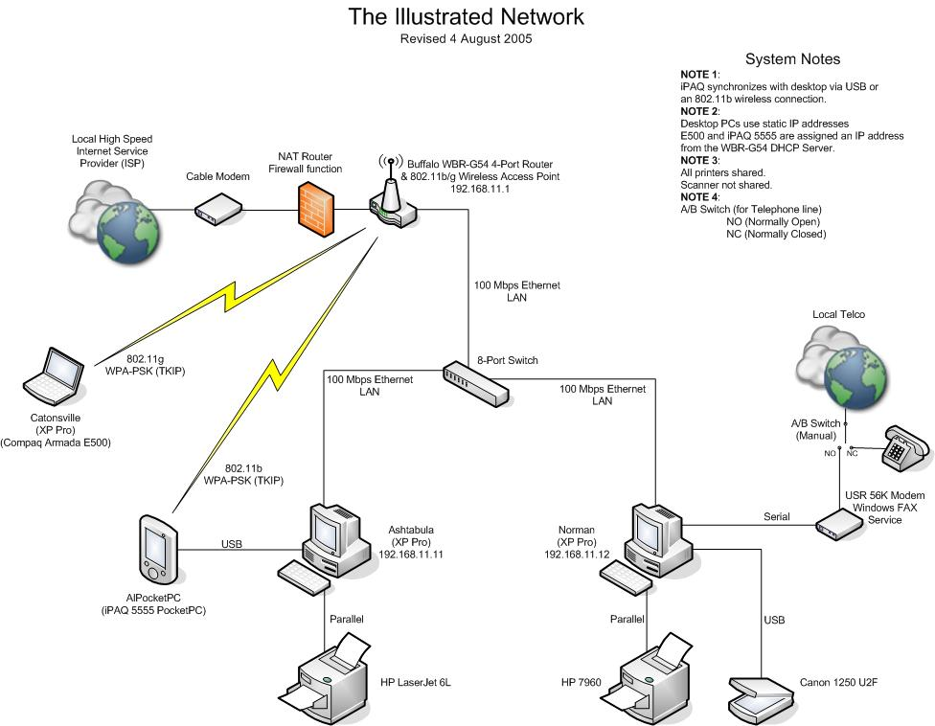
Síť

Slide 30
Sítě
TYPY SÍTĚ Z HLEDISKA ROZLEHLOSTI A ÚČELU:
LAN – Local Area Network
MAN – Metropolitan Area Network
WAN – Wide Area Network (Internet)
PAN – Personal Area Network (PDA, mobil)

Slide 31
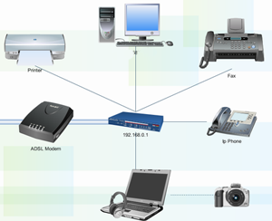
PAN
Osobní počítačové sítě si nekladou za cíl co nejvyšší přenosovou rychlost (ta u PAN typicky nepřekračuje jednotky Mbit/s), jako spíše odolnost proti rušení, nízkou spotřebu energie nebo snadnou konfigurovatelnost. Jejich dosah je typicky pouze několik metrů.

Slide 32
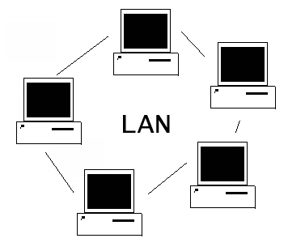
LAN
Lokální sítě propojují koncové uzly typu počítač, tiskárna, server. LAN jsou vždy v soukromé správě a působí na malém území. Připojená zařízení pracují v režimu bez navazování spojení, sdílí jeden přenosový prostředek (drát, radiové vlny), ke kterému je umožněn mnohonásobný přístup.

Slide 33
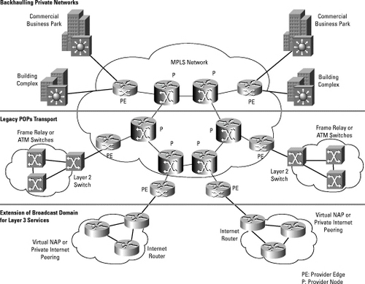
MAN
Metropolitní sítě umožňují rozšíření působnosti lokálních sítí jejich prodloužením, zvýšením počtu připojených stanic a zvýšením rychlosti. Rychlost MAN sítí bývá vysoká a svým charakterem se řadí k sítím LAN. Sítě mohou být jak soukromé, tak veřejné, které provozovatel pronajímá různým uživatelům.

Slide 34
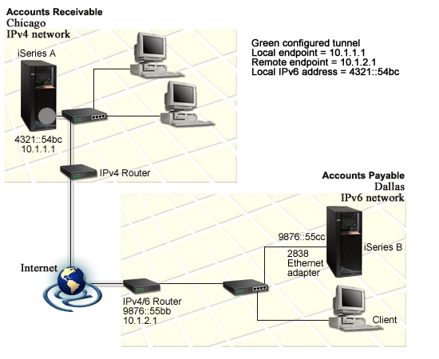
WAN
Rozlehlé sítě umožňují komunikaci na velké vzdálenosti. Bývají obvykle veřejné, ale existují i soukromé WAN sítě. Typicky pracují prostřednictvím komunikace se spojením, které nepoužívají sdílený přenosový prostředek.
Přenosové rychlosti se velmi liší podle typu sítě. Začínají na desítkách kbit/s, ale dosahují i rychlostí řádu Gbit/s. Příkladem takové sítě může být Internet.

Slide 35
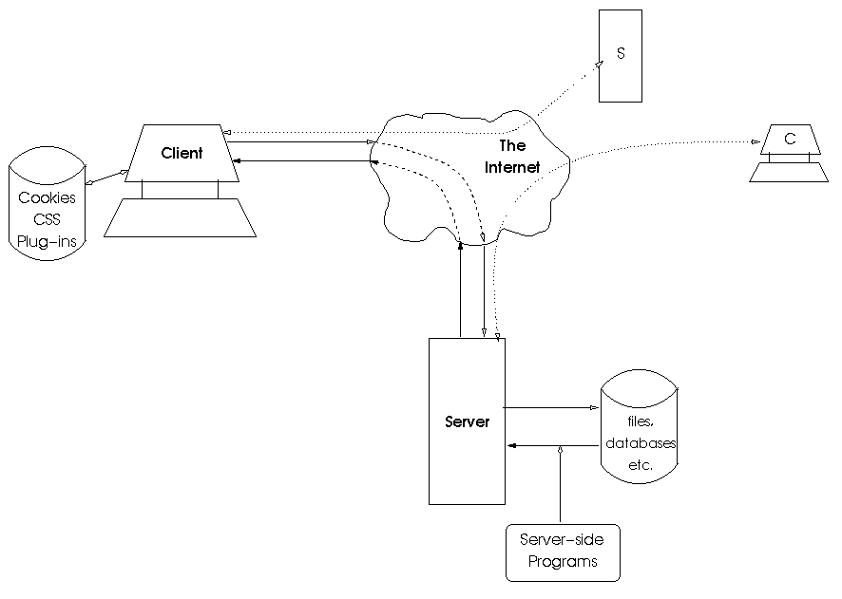
Komunikace KLIENT-SERVER
• Uživatel spouští klienta, aby vytvořil požadavek.
• Klient kontaktuje server.
• Klient odesílá požadavek serveru.
• Server analyzuje požadavek.
• Server zpracovává požadavek.
• Server odesílá výsledky klientovi.
• Klient výsledky prezentuje uživateli.
• Cyklus se opakuje, dokud je to potřeba.

Slide 36
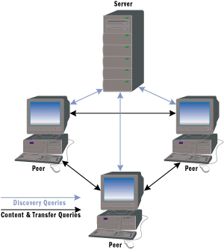
Síť dle vztahu stanic
PEER TO PEER (doslova rovný s rovným),
P2P nebo klient-klient je označení architektury počítačových sítí, ve které spolu komunikují přímo jednotliví klienti (uživatelé). Opakem je architektura klient-server, ve které jednotliví klienti komunikují vždy s centrálním serverem či servery, prostřednictvím kterého i komunikují s jinými klienty, pokud je to potřeba.
Čistá P2P architektura vůbec pojem server nezná, všechny uzly sítě jsou si rovnocenné (a působí současně jako klienti i servery pro jiné klienty).

Slide 37
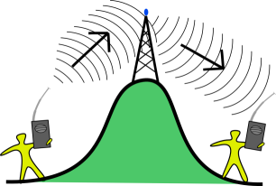
PRVKY SÍŤOVÉ ARCHITEKTURY
Repeater - opakovač - obnovuje signál, který na fyzicky delším úseku sítě degraduje, ztrácí původní charakteristiky (sílu a tvar).

Slide 38
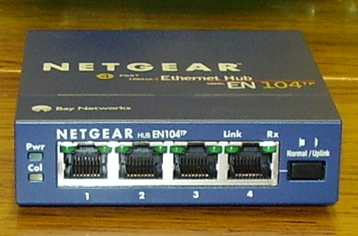
PRVKY SÍŤOVÉ ARCHITEKTURY
Hub - rozbočovač - spojuje několik segmentů sítě do segmentu jednoho (provoz v jedné části sítě se přenese i do částí dalších sítí)

Slide 39
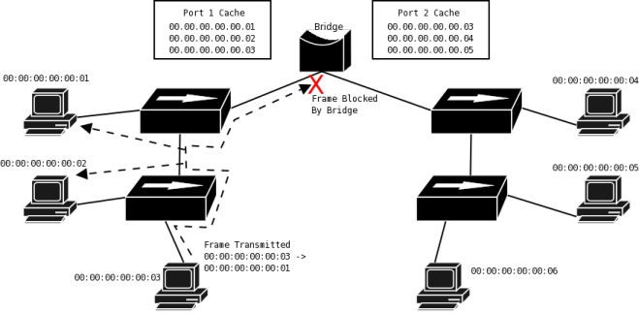
PRVKY SÍŤOVÉ ARCHITEKTURY
Bridge - most - spojuje dva fyzicky oddělené segmenty sítě

Slide 40
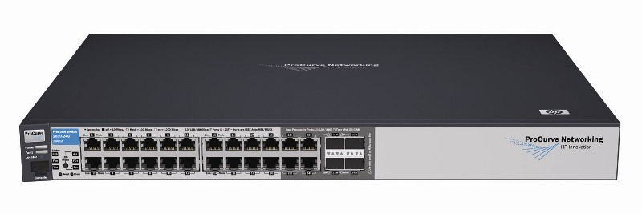
PRVKY SÍŤOVÉ ARCHITEKTURY
Switch - přepínač - spojuje dvě a více zařízení v rámci jednoho nebo více segmentů sítě, odděluje síťový provoz (nezatěžuje ostatní části sítě)

Slide 41
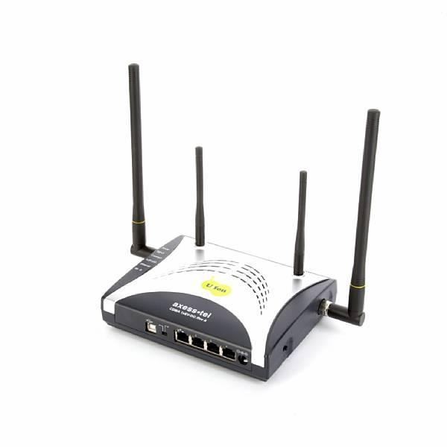
PRVKY SÍŤOVÉ ARCHITEKTURY
Router - směrovač - přesměrovává komunikaci do jiného segmentu stejného typu sítě

Slide 42
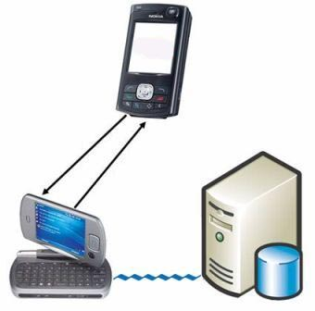
PRVKY SÍŤOVÉ ARCHITEKTURY
Gateway - brána - zprostředkovává komunikaci dvou odlišných typů sítě
Brána (gateway) je v počítačových sítích uzel, který spojuje dvě sítě s odlišnými protokoly. Brána musí vykonávat i funkci směrovače (routeru) a proto ji řadíme v posloupnosti síťových zařízení výše. Brána například přijme z mobilní GSM sítě SMS zprávu a odešle ji do Internetu jako E-mail.

Slide 43
UZLY & KONCOVÁ ZAŘÍZENÍ
Síťový adaptér - počítač komunikuje se sítí prostřednictvím síťového adaptéru (síťové karty)
VoIP adaptér - koncový bod IP telefonie
UZLY mohou být:
PC
SERVER
TISKÁRNA
DATOVÁ ULOŽIŠTĚ
MĚŘÍCÍ A ZABEZPEČOVACÍ ZAŘÍZENÍ

Slide 44
TECHNICKÉ PROSTŘEDY SÍTÍ
SERVER
je obecné označení pro počítač, který poskytuje nějaké služby nebo počítačový program, který tyto služby realizuje. V unixových systémech je označován jako démon (daemon), v Microsoft Windows pak jako služba (service).

Slide 45
PŘENOSOVÁ MÉDIA
KROUCENÁ DVOJLINKA
Kroucená dvojlinka, kroucená dvoulinka nebo také kroucený pár je druh kabelu, který je používán v telekomunikacích a počítačových sítích. Kroucená dvojlinka je tvořena páry vodičů, které jsou po své délce pravidelným způsobem zkrouceny a následně jsou do sebe zakrouceny i samy výsledné páry.
Oba vodiče jsou v rovnocenné pozici (i v tom smyslu, že žádný z nich není spojován se zemí či s kostrou), a proto kroucená dvojlinka patří mezi tzv. symetrická vedení. Signál přenášený po kroucené dvojlince je vyjádřen rozdílem potenciálů obou vodičů.

Slide 46
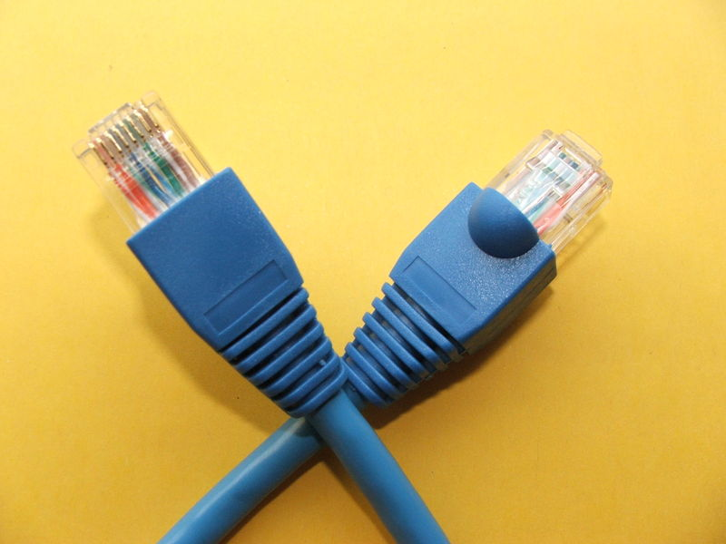
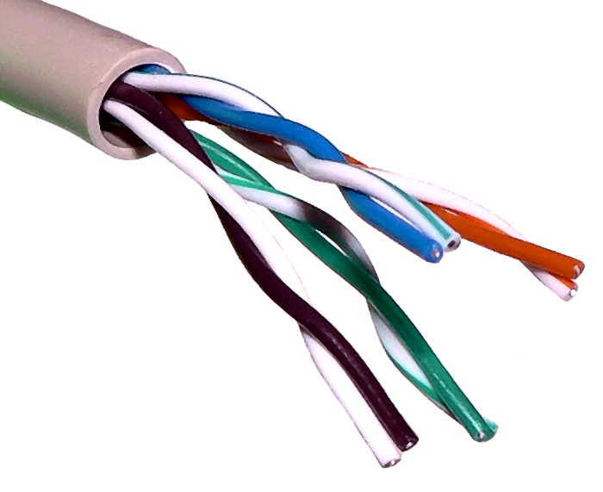

PŘENOSOVÁ MÉDIA
KROUCENÁ DVOULINKA

Slide 47
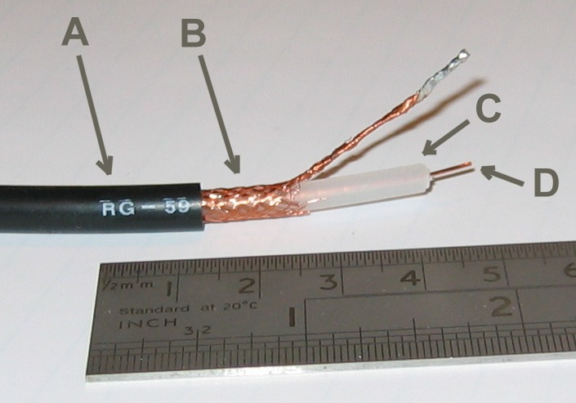
PŘENOSOVÁ MÉDIA
KOAXIÁLNÍ KABEL
je asymetrický elektrický kabel s jedním válcovým vnějším vodičem a jedním drátovým nebo trubkovým vodičem vnitřním.

Slide 48
PŘENOSOVÁ MÉDIA
POUŽITÍ KOAXIÁLNÍHO KABELU:
napáječ vysílacích nebo přijímacích antén
svod od televizní antény, televizní rozvody
kabelová televize
svod od parabolické antény pro družicový přijímač
počítačové sítě
telefonie (souhrnný název pro obousměrný způsob přenosu lidského hlasu na velkou vzdálenost v reálném čase).

Slide 49
PŘENOSOVÁ MÉDIA
OPTICKÉ KABELY
RÁDIOVÉ BEZDRÁTOVÉ SPOJE
Bod-Mnoho bodů např. - bezdrátové sítě Wi-Fi, Motorola Canopy, Wi-Max
Bod-Bod - mikrovlnná pojítka (Wi-Fi, Motorola Canopy)
BEZDRÁTOVÉ OPTICKÉ SPOJE (laser, infračervené spoje v otevřeném prostoru)

Slide 50
TOPOLOGIE SÍTÍ
Klíčovou úlohu v počítačových a informačních sítích mají takzvané aktivní síťové prvky. Jejich úkolem je sdružovat či rozbočovat komunikační kanály, provádět přeměnu druhu rozhraní a zajišťovat různé řídicí a bezpečnostní funkce v síti.

Slide 51
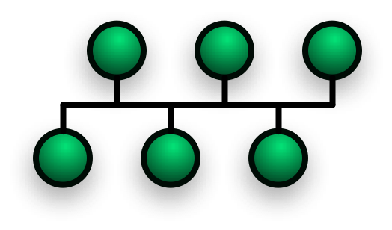
TOPOLOGIE SÍTÍ
Sběrnicová topologie (anglicky Bus topology) je způsob zapojení počítačů do počítačové sítě. Spojení zprostředkovává jediné přenosové médium (sběrnice), ke kterému jsou připojeny všechny uzly sítě (koncové počítače).
Sběrnice je jednoduché zapojení, má nízké pořizovací náklady, avšak také své nevýhody. Problém nastává, jakmile chtějí dva klienti na síti vysílat ve stejný okamžik - vzniká kolize. Vzhledem k tomu, že se tato situace děje poměrně často, musí mít systémy, které používají ke vzájemné komunikaci sběrnicovou topologii implementované schéma pro vyvarování se takových kolizí. V počítačových sítích se používá tzv. systém náhodného přístupu (CSMA), který se kolizím snaží předcházet a v případě že nastanou - řeší je.

Slide 52
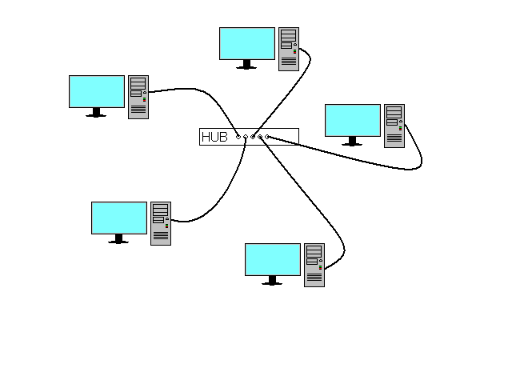
TOPOLOGIE SÍTÍ
V počítačových sítích pojem hvězdicová topologie označuje propojení počítačů do útvaru tvarem připomínající hvězdici. Jedná se o nejpoužívanější způsob propojování počítačů do počítačové sítě. Každý počítač je připojený pomocí kabelu (UTP, STP) k centrálnímu prvku hubu nebo switchi. Mezi každými dvěma stanicemi existuje vždy jen jedna cesta. Toto zapojení pochází z počátků používání výpočetní techniky, kdy byly počítače připojeny k centrálnímu počítači (mainframe).
Při zkolabování hubu zkolabuje celá síť. Proto je dobré chránit ho před výpadkem el. proudu záložním zdrojem energie (UPS).

Slide 53
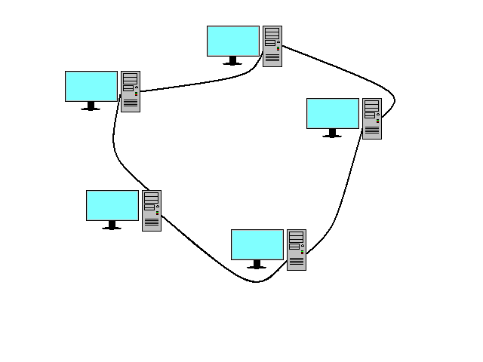
TOPOLOGIE SÍTÍ
V počítačových sítích pojem kruhová topologie označuje zapojení, kde je jeden uzel připojen k dalším dvěma uzlům tak, že vytvoří kruh. Kruhová topologie je méně efektivní než hvězdicová topologie, protože v ní musí data projít přes mnoho uzlů než se dostanou ke svému cíli. Například pokud má daná kruhová síť osm počítačů, musí data z prvního počítače projít na čtvrtý počítač přes počítače dva a tři PC 1 -> PC 2 -> PC 3 -> PC 4). Mohou také jít opačným směrem, tedy z prvního počítače přes osmý, sedmý, šestý, pátý na čtvrtý (PC 1 -> PC 8 -> PC 7 -> PC 6 -> PC 5 -> PC 4). Tato metoda je pomalejší, protože data musí projít přes více počítačů.Kruhová topologie má také nevýhodu v tom, že pokud zkolabuje jeden uzel, zkolabuje celá síť, protože k funkčnosti potřebuje, aby byl celý okruh v pořádku.
Technoligie Token ring je Kruhovou topologií jen na logické úrovni, fyzicky se jedná o topologii hvězdicovou topologii.

Slide 54
TOPOLOGIE SÍTÍ
V počítačových sítích pojem stromová topologie označuje propojení počítačů do útvaru tvarem připomínající strom. Vycházejí z hvězdicové topologie spojením aktivních síťových prvků, které jsou v centrech jednotlivých hvězd. Takovéto propojení se používá především v rozsáhlých počítačových sítích ve velkých firmách. Jednotlivé hvězdice často představují jednotlivá oddělení firmy, patra budovy nebo celé budovy. Tyto hvězdice jsou pak znovu spojeny hvězdicovitým způsobem.

